Slide 1
Section4 project
-토마토 잎을 통해 토마토 상태 예측
박윤아

Slide 2
목차
1. 데이터 선정이유
2.데이터 소개
3.모델 개발 프로세스
4. 회고 및 향후목표

Slide 3
데이터 선정이유
대학 때, ‘생약 감정학’ 수업 수강
한약재를 감정하는 방법은 다양한 방법이 존재
‘한약재 관능검사‘? 색깔, 형태, 맛, 향 등으로 감정
한약을 감정하는 것에 1차적으로 중요한 것은 좋은 한약재를 재배
토마토는 한의학적으로 번가(番茄), 서홍(西紅)시, 번이자(番李子)
토마토 잎을 보고 토마토의 상태를 알려주는 모델을 통해
-문제 상황에 따른 빠른 확인, 품질과 수량을 높일 수 있음

Slide 4
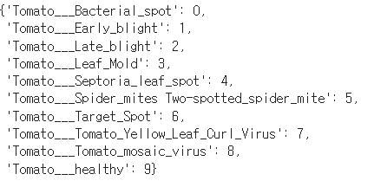
데이터 소개
10개의 카테고리,
10000개의 train, 각 카테고리 당 1000장
1000개의 test , 각 카테고리 당 100장
Tomatomosaicvirus – 토마토 모자이크 바이러스
Target_Spot- 표적 반점
Bacterial_spot - 세균 반점
TomatoYellowLeafCurlVirus - 토마토황화잎말림바이러스
Late_blight - 역병
Leaf_Mold - 잎 곰팡이
Early_blight- 토마토 초기 역병
Spidermites Two-spottedspider_mite – 점박이진드기
Septorialeafspot - Septorial 잎 반점
Tomato___healthy – 건강한 토마토
데이터
kaggle의 Tomato leaf disease detection
https://www.kaggle.com/datasets/kaustubhb999/tomatoleaf

Slide 5
모델 개발 프로세스
데이터 처리
vgg19
train_datagen_vg19 = ImageDataGenerator(rescale=1./255)
test_datagen_vg19 = ImageDataGenerator(rescale=1./255)
ImageDataGenerator?
이미지를 학습시킬 때 양이 적은 경우 학습데이터를 조금씩 변형시켜서 학습 데이터의 양을 늘리는 방식
Rescale= 1./255는 값을 1과 0 사이의 값으로 변경하는 것을 말한다

Slide 6
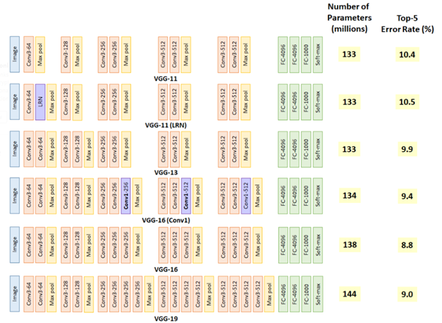
모델 개발 프로세스
모델선정
VGG19
19개의 레이어를 가지고 있고 VGG19는 레이어가 많은 만큼 많은 자원을 소비하며 성능은 VGG16과 비슷하거나 떨어진다
VGG16과 비교해서 각 모델의 학습과정에서도 업데이트 되었다는 것을 알 수 있음
VGG의 특징
모든 합성곱 층에서 3x3 크기의 필터 사용
활성화 함수로 ReLU를 사용, 초깃값으로는 He 초기화사용
마지막으로 완전 연결 층에 드롭아웃(Dropout)을 사용하여 과적합 방지 및 옵티마이저는 아담(Adam) 사용
VGGNet의 파라미터 수, 성능

Slide 7
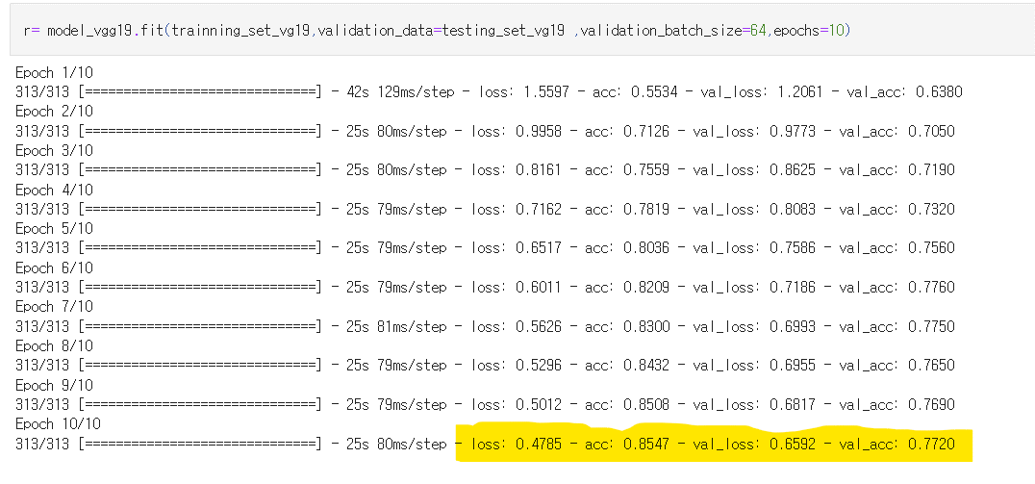
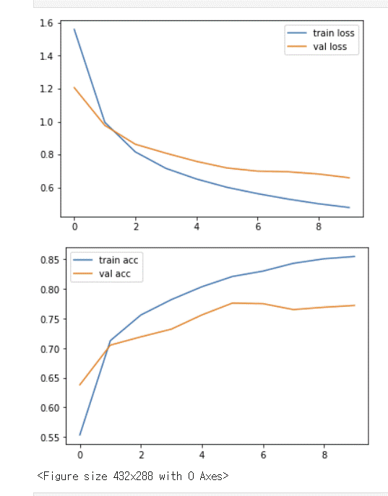
모델 개발 프로세스
모델평가
학습이 진행될 수록 train loss, test loss가 감소,
Train 정확도, test 정확도가 올라감을 확인할 수 있었다
** val = test

Slide 8
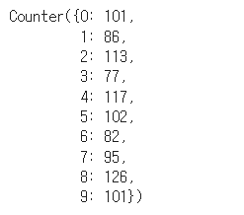
모델 개발 프로세스
결과
잘 맞추지 못한 것
1. Leaf_Mold - 잎 곰팡이
2. Target_Spot - 표적 반점
3. Late_blight - 역병

Slide 9
회고 및 향후목표
incepectionV3 모델을 이용해서 분석도 진행, 프로젝트에 넣지 못한 것이 아쉬움
2. Resnet50을 이용해서 분석한 모델도 수행 예정
-> N431에서 배웠던 이미지 분류 모델 3가지를 비교해보고 싶음
3. 분석시 Epoch가 10임에도 , 분석 시간이 너무 오래 걸렸음
4. 한약재가 위조한약재인지 1,0 으로 나누는 이진분류 모델
-> 데이터셋 구함의 어려움
5. 이 모델을 기반으로 다른 작물 데이터를 이용하여 잎 분석 딥러닝 모델을 확장
-> 고추, 감자..
6. 웹 페이지로 만들어 사진을 입력하면 잎을 통해 식물에게 어떤 조치를 취해야 할지 알려주는 식으로 모델을 발전

Slide 10
참고한 사이트
https://acdongpgm.tistory.com/169
https://daechu.tistory.com/10
Codestates/N431

